Slide 1
Projekt Layer 3 Switch
Abschlussprojektpräsentation von
Sebastian Kohl
Konfiguration und Integration
eines Layer 3 Switches
1
Notes:
Sehr geehrte Damen und Herren, meine Name ist Sebastian Kohl.
Ich darf sie Heute hier zu meiner Abschlussprojektpräsentation im Rahmen
meiner Abschlussprüfung zum Fachinformatiker für Systemintegration begrüßen.
Mein Thema war die Konfiguration und Integration eines Layer 3 Switches in das Netzwerk der Firma Hilscher GmbH.
Damit kommen wir zu einem kurzen Überblick der Firma in der ich meine Ausbildung absolviert habe.
→ Folienwechsel

Slide 2
Allgemeines zum Betrieb
Hilscher Gesellschaft für Systemautomation mbH
Gründung im Jahre 1986
Hauptsitz in Hattersheim
industrielle Kommunikation
Geschäftsstellen in:
  USA
  Frankreich
  Schweiz
  Italien
  Japan (in Kürze)
2
Notes:
Meine Ausbildung habe ich absolviert in der Firma Hilscher Gesellschaft für Systemautomation mbH.
Die Firma wurde im Jahre 1986 von Hans Jürgen Hilscher in Hattersheim gegründet wo sich bis heute der Hauptsitz befindet.
Spezialisiert hat sich die Firma auf industrielle Kommunikation und Feldbustechnik.
International vertreten ist die Firma durch Geschäftsstellen in den USA, Frankreich, Schweiz, Italien und in Kürze auch in Japan.
→ Folienwechsel

Slide 3
Der Hauptsitz
80 Mitarbeiter
Netzwerk:
  5 Server (2 Abteilungsserver)
  3 Subnetze
  Hauptknoten (bisher) - NT4-Server
  ca. 180 PCs
3
Notes:
Im Hauptsitz der Firma Hilscher in Hattersheim , wo ich meine Ausbildung in der Abteilung Netzwerk-Administration absolviert habe,
sind ca. 80 Mitarbeiter beschäftigt.
Eine meiner Hauptaufgaben dort ist die Betreuung des Netzwerkes.
Dieses besteht aus 5 Servern, 3 davon sind für die komplette Firma zugänglich, 2 weitere dienen als Abteilungsserver.
Aufgeteilt ist das Netzwerk in 3 Subnetze, jeweils eins für jedes Stockwerk des Firmengebäudes (also EG, 1.OG und 2.OG).
Eingerichtet waren diese Subnetze über einen Server mit drei eingebauten Netzwerkkarten auf Windows NT4.0 Server Basis.
Insgesamt am Netzwerk angeschlossen sind im Hauptsitz ca. 180 PCs.
180 deshalb, da die Mitarbeiter der Entwicklung und des Supports in der Regel ein oder mehrere Testrechner besitzen um Simulationsumgebungen aufzubauen.
→ Folienwechsel

Slide 4
Problemstellung
Hauptknoten stark ausgelastet
mangelnde Performance
alte Hardware
Ausfallsicherheit nicht gegeben
4
Notes:
Hiermit kommen wir zum Eigentlichen Grund für mein Projekt, beziehungsweise zur Problemstellung.
Wie bereits erwähnt, besteht der Hauptknoten unseres Netzwerks, also der Router der drei Subnetze, aus einem Server mit Windows NT 4.0 Betriebssystem und 3 Netzwerkkarten, jeweils eine für ein Subnetz.
Außerdem stellt dieser Server noch Netzwerkdienste wie DHCP (Dynamic Host Configuration Protocol, also dynamische Zuweisung von IP-Adressen an Computer im Netzwerk) und WINS (Windows Internet Naming Service, also dynamische Auflösung von NetBIOS (Computernamen) im Netzwerk).
Das Problem dieser Konfiguration besteht in der hohen Auslastung des Servers durch weitere Aufgaben wie z.B.: File-, und Applicationserver.
Dazu kommt die mittlerweile ca. 6 Jahre alte Hardware, die bis Dato zwar fast ohne Ausfall gelaufen ist,
jedoch das Risiko eines Totalausfalls des Servers erheblich in die Höhe steigen lässt.
Sollten Komponenten ausfallen und der Server für Wartungsarbeiten heruntergefahren sein fällt somit das komplette Netzwerk der Firma aus.
Falls dieser Fall eintreten sollte, bedeutet das fast ein Stillstand der kompletten Firma.
Somit war ein Lösung für dieses Problem zu Finden.
→ Folienwechsel

Slide 5
Projektziele
Anschaffung eines Gerätes:
  Übernahme der Routingaufgaben
  Weiterleitung der DHCP- / WINS-Anfragen
  Steigerung der Performance
  Erweiterungsmöglichkeiten
  19“ Einbaumöglichkeit
Erhöhung der Ausfallsicherheit
→ Layer 3 Switches
5
Notes:
Das Ziel meines Projektes ist daher die Anschaffung und später auch die Konfiguration und Integration eines Gerätes,
das die Aufgaben des Servers beziehungsweise des jetzigen Routers übernehmen kann.
Das Gerät muss die folgenden Eigenschaften besitzen:
Die Möglichkeit 3 Subnetze weiterhin zu betreiben, zu verwalten und das Routing zwischen den Subnetzen zu erledigen
Weiterleitung von Paketen für Netzwerkdienste wie DHCP und WINS zum Server
Steigerung der Netzwerkperformance, vor allem der Antwortzeiten und des Datendurchsatzes
Eine einfache Erweiterbarkeit soll gegeben sein und eine Befestigungsmöglichkeit für unser 19“ Rack muss natürlich ebenfalls vorhanden sein.
Der wichtigste Grund für die Umstrukturierung des Netzwerks ist die Ausfallsicherheit.
Die mit einem extra Gerät nur für diesen Zweck wesentlich größer ist, als mit einem alten PC-System als Netzwerkknoten.
Geräte die diese Anforderungen erfüllen werden Layer 3 Switches genannt.
→ Folienwechsel

Slide 6
Layer 3 Switches
Allgemeines
  Layer 3 Switches
  Funktionsweise
VLANs
  Vorteile
  Funktionsweise
Dienste
  DHCP / WINS
  Routing
6
Notes:
Nun eine kleine Übersicht zu weiteren Punkten dieser Präsentation:
Zuerst werde ich ihnen:
Allgemeines zu Layer 3 Switches und deren Funktionsweise erläutern
Da VLANs eingerichtet wurden, deren Vorteile und Funktionsweise auf Schicht (Layer 3)
Und dann das Routing von Netzwerkdiensten, wie DHCP / WINS zwischen den VLANs
→ Folienwechsel

Slide 7
Layer 3 Switching
OSI Schicht 3 / IP-Ebene
Kombination -> (Layer 2) Switching & (Layer 3) Routing
hardwarebasierte Paketweiterleitung
Auswertung kompletter Netzwerkadresse
Einrichtung von VLANs
7
Notes:
Wir kommen zum so genannten Layer 3 Switching:
Layer 3 Switching, wie der Name schon sagt, findet auf der Schicht 3 des OSI-Referenzmodells
(Vermittlungs-, bzw Netzwerkschicht) statt,
und ist eine Kombination aus „Layer 2 Switching“ und Layer 3 Routing.
Anders als bei Routern, die mit eine integrierte Software arbeiten und Pakete weiterleiten,
besitzen Layer 3 Switches schnelle hardwarebasierte Schalteinheiten, die im Gegensatz zu herkömmlichen Routern die komplette
Netzwerkadresse auswerten und somit das Routing zwischen mehreren Subnetzen ermöglichen.
Auch die Einrichtung und Verwaltung von VLANs ist mit dieser Art von Switches möglich.
→ Folienwechsel

Slide 8
VLANs - Vorteile
Segmentierung von Netzen
Skalierung
Netzwerk-Management
Broad - / Multicastdomäne
Performance
8
Notes:
Bei Layer 3 Switches kann die Einrichtung von Subnetzen nur über VLANs realisiert werden.
VLANs ( ausgeschrieben: virtual Local Area Network) sind
virtuelle Netzwerkwerke innerhalb eines physikalischen Netzwerks.
Dennoch haben VLANs viele Vorteile die deren Einsatz rechtfertigen.
Diese sind:
Die Segmentierung eines großen Netzwerks in mehrere kleine
-> Dient zur besseren Nutzung von IP-Adressbereichen
-> Das Netzwerkmanagement im allgemeinen wird dadurch vereinfacht
VLANs bilden Broad- und Multicastdomänen, das heißt Broad- und Multicasts werden
nicht in andere VLANs weitergeleiten,
dieses Feature reduziert den Traffic im Netzwerk und steigert die Performance,
gerade wenn Entwickler mehrere Netzwergeräte im LAN testen, entsteht erfahrungsgemäß viel Broadcast-Traffic.
→ Folienwechsel

Slide 9
VLANs - Funktionsweise
Layer 1 -> portbasierte VLANs
Layer 2 -> Zuordnung über MAC-Adressen
Layer 3 -> VLANs auf Protokollebene (IP)
- tagged VLANs
Typ: =VLAN (0x8100) 2 Bytes | Priorität 3 Bit | Formindikator 1 Bit | VLAN ID 12 Bit
Erweiterung des Ethernet-Frames
9
Notes:
Es gibt mehrere Möglichkeiten VLANs einzurichten:
Auf OSI-Schicht 1 geschieht die Zuordnung der VLANs über die Ports am Switch.
-> Jeder Port des Switches bildet ein VLAN
VLANs können ebenso über MAC-Adressen, also auf Schicht 2 zugeordnet werden.
-> Hier kann eine Gruppe von MAC-Adressen einem VLAN zugeordnet werden.
In meinem Projekt kommen allerdings Layer 3 VLANs zum Einsatz, also VLANs auf IP-Ebene.
-> Diese werden durch Einfügen eines Abschnitts in den Ethernet Frames realisiert.
Der so genannte VLAN Tag besteht aus 4 Byte.
2 Bytes davon sind für die Typenbezeichnung VLAN,
3 Bit für Prioritätseinstufungen,
ein weiteres Bit, der Formindikator, Kennzeichnet, ob diesem VLAN-Tag noch ein so genanntes „Routing Information Field“ folgt.
Die letzten 12 Bit bilden dann die VLAN ID, damit jedes Paket einem VLAN zugeordnet werden kann.
Bei 12 Bit sind demnach theoretisch 4096 VLANs möglich.

Slide 10
VLANs - Dienste
Netzwerkdienste (DHCP, WINS) → Broadcasts
keine Broadcastweiterleitung zwischen VLANs
Feature: „UDP-Helper“ (3COM)
→ Weiterleitung bestimmter UDP-Ports zu einem Server.
Dienstname | BOOTP | NetBios | NetBios Datagramm
UDP-Port | 67 | 137 | 138
 | (DHCP-Relay) | (WINS) | (WINS)
10
Notes:
Die Netzwerkdienste die in der Firma Hilscher aktiv sind,
also DHCP + WINS funktionieren über UDP-Broadcasts.
Da Broadcasts allerdings innerhalb eines VLANs verbleiben, bedarf es einer bestimmten Funktion des Switches um bestimmte UDP Ports zum Server weiterzuleiten.
Bei 3COM heißt diese Funktion UDP-Helper, bei CISCO IP-Helper.
Eingerichtet habe ich dort folgende Dienste:
BOOT Protocol, das für DHCP-Relay zuständig ist, mit der Portnummer 67
NetBIOS + NetBIOS Datagramm für WINS mit den UDP-Ports 137+138
→ Folienwechsel

Slide 11
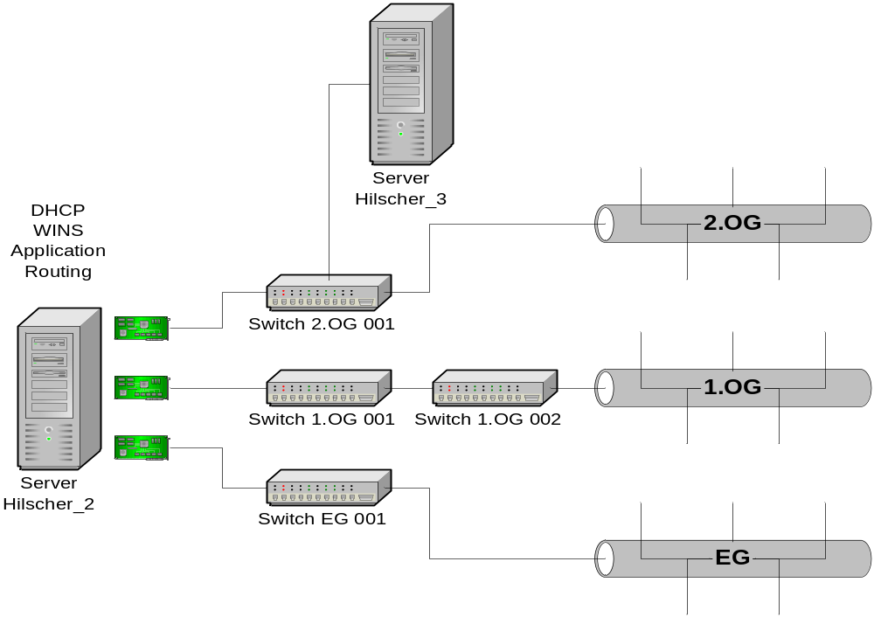
Netzplan vorher
11
Notes:
Hier zur Übersicht der Netzwerkplan vor Projektbeginn.
Zu sehen ist hier der ehemalige Hauptknoten beziehungsweise Router namens „Hilscher_2“ mit den 3 eingebauten Netzwerkkarten.
Dieser diente auch als DHCP, WINS und Application Server.
Über weitere Switches, die als Etagenverteiler dienen, werden die Subnetze der Stockwerke realisiert,
jedes Stockwerk des Firmengebäudes bildet ein Subnetz.
Die weiteren Server, hier zu sehen Hilscher_3, sind am Switch für das 2.OG angekoppelt,
da dort die meisten Ports frei waren.
Die Hauptaufgabe meine Projektes war schließlich den Server Hilscher_2 durch einen Switch zu ersetzen, der
die bereits genannten Aufgaben erfüllt.
→ Folienwechsel

Slide 12
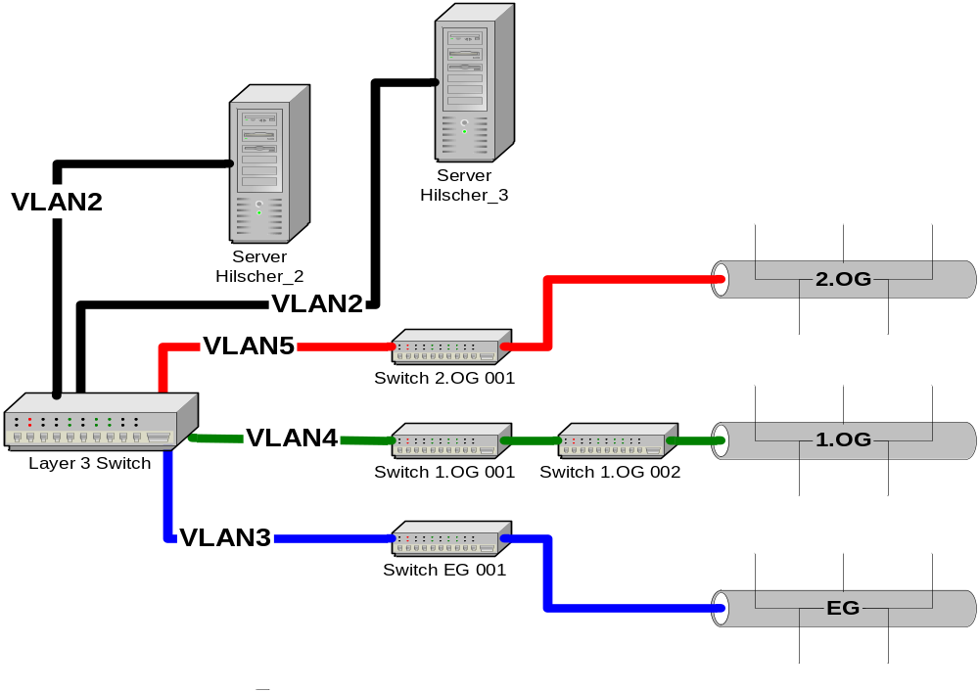
Netzplan nachher
12
Notes:
Hier der Netzwerkplan nach dem Einbau des Switches in das Firmennetzwerk.
Der Server wurde, wie hier zu sehen, durch den Layer 3 Switch ersetzt, der wiederum mit Hilfe von VLANs die bisherige Netzwerkstruktur
beibehalten kann.
Eingerichtet wurde ein neues VLAN für die Server und Firewalls (VLAN2),
und je ein VLAN für die drei Stockwerke (VLAN 3, 4, 5).
→ Folienwechsel

Slide 13
Systemtest
Test von DHCP-Relay
Erreichbarkeit der Server + Clients
Namensauflösung
Zugriff auf Applikationen
13
Notes:
Nachdem alles eingerichtet war, musste das System und das Netzwerk noch auf Funktion getestet werden.
Zuallererst ging es darum, dass die Rechner eine IP-Adresse bekommen, und somit war auch gleichzeitig sichergestellt,
dass die DHCP-Relay Funktion richtig konfiguriert ist.
Weiter galt es die Erreichbarkeit der Server und auch der Clients untereinander aus jedem VLAN zu testen,
um sicherzugehen, dass das Routing zwischen den VLANs funktioniert.
Für diesen Test habe ich auf das windowseigene Kommandozeilentool ping zurückgegriffen.
Auch die Namensauflösung kann hiermit getestet werden, indem man statt IP-Adressen Namen anpingt.
Kommen bei beiden Versuche Antworten zurück funktioniert die Kommunikation.
Der Zugriff auf Applikation von Intern und Extern (von Extern auf den Terminalserver) wurde zuletzt auch noch getestet.
Somit war sichergestellt, das alle geforderten Funktionen des Systems einwandfrei arbeiten.
→ Folienwechsel

Slide 14
Kosten
Bezeichnung | Anzahl | Preis | Summe
Switch | 1 | 2025,00€ | 2025,00€
Arbeitskosten | 35 | 5,00€ | 175,00€
Gesamtkosten |  |  | 2200,00€
14
Notes:
Nun Zum unangenehme Teil jedes Projektes. Hier die entstandenen Kosten:
Der mit Abstand teuerste Part meines Projektes war der Layer 3 Switch mit 2025€.
Hinzu kamen meine Arbeitsstunden, 35 an der Zahl, mit je 5€, das macht zusammen 175€.
Somit belaufen sich die Gesamtkosten meines Projektes auf 2200€
→ Folienwechsel

Slide 15
Fragen
Vielen Dank für ihre Aufmerksamkeit
Noch Fragen
?¿?
15
Notes:
Mit der Übergabe der gesammelten Daten und der Dokumentationen,
Und nach der Einweisung der Administratoren, war für mich das Projekt erfolgreich beendet.
Vielen Dank erstmal für ihre Aufmerksamkeit.
Wenn sie nun noch Fragen haben, stehe ich ihnen gerne zur Verfügung.

